Slide 1

НЕП
Нова економічна політика, яка проводилася в Радянських республіках починаючи з 1921 року.

Slide 2
Передумови НЕПу
До 1921 Радянська Росія лежала в руїнах. Від колишньої Російської імперії відійшли території Польщі, Фінляндії, Латвії, Естонії, Литви, Західної Білорусії, Карської області Вірменії і Бесарабії. За підрахунками фахівців, чисельність населення на територіях, що залишилися, ледве дотягувала до 135 млн. Втрати на цих територіях в результаті воєн, епідемій, еміграції, скорочення народжуваності склали з 1914 р. не менше 25 млн чоловік.
Під час військових дій особливо постраждали Донбас, Бакинський нафтовий район, Урал і Сибір, було зруйновано багато шахт і копальні. Через брак палива і сировини зупинялися заводи. Робітники були змушені покидати міста і виїжджати в село. Загальний обсяг промислового виробництва скоротився в 5 разів. Устаткування давно не оновлювалося. Металургія виробляла стільки металу, скільки його виплавляли при Петрі I.
Обсяг сільськогосподарського виробництва скоротився на 40% у зв'язку із знеціненням грошей і дефіцитом промислових товарів.
Суспільство деградувало, його інтелектуальний потенціал значно ослаб. Велика частина інтелігенції була знищена або покинула країну.

Slide 3
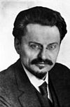
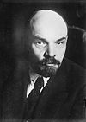
Хід НЕПу
Проголошеня НЕПу
Декретом ВЦВК від 23 березня 1921 року, прийнятим на підставі вирішень X з'їзду РКП(б), продрозкладка була скасована і замінена продподатком, який був приблизно удвічі нижчим. Сам Ленін підкреслював, що «НЕП — це серйозно і надовго!». Таким чином, він погоджувався з меншовиками в тому, що Росія на той момент не була готова до соціалізму, але для створення передумов соціалізму зовсім не вважав потрібним віддавати владу буржуазії.
Головна політична мета НЕПу — зняти соціальну напруженість, укріпити соціальну базу радянської влади у вигляді союзу робітників і селян. Економічна мета — запобігти подальшому посилюванню розрухи, вийти з кризи і відновити господарство. Соціальна мета — забезпечити сприятливі умови для побудови соціалістичного суспільства, не чекаючи світової революції. Крім того, НЕП був націлений на відновлення нормальних зовнішньополітичних зв'язків, на подолання міжнародної ізоляції.

Slide 4
Сутність НЕПу
X з’їзд РКП (б) затвердив резолюцію «Про заміну розкладки натуральним податком». Основними заходами непу стали:
— заміна продрозверстки продподатком — при цьому продналог повинен бути менше продрозверстки, а його розмір заздалегідь повідомлялося селянам-
— бідні селяни взагалі звільнялися від податку-
— після виплати податку селяни отримували право вільно розпоряджатися плодами своєї праці, продавати їх, це сприяло підвищенню матеріальної зацікавленості селян у виробництві сільськогосподарської продукції-
— передача дрібних і середніх підприємств приватним власникам-
— відродження торгівлі і товарно-грошових відносин, дозвіл на приватну торгівлю-
— ліквідація безкоштовних послуг-
— здача в оренду, концесію частини дрібних і середніх підприємств-
— впровадження системи вільного найму робочої сили, матеріальне стимулювання працівників-
— введення стабільної валюти — червонця-
— децентралізація системи управління-
— розвиток підприємництва-
— розвиток кредитної, виробничої, збутової кооперації.

Slide 5



Протиріччя НЕПу

Slide 6
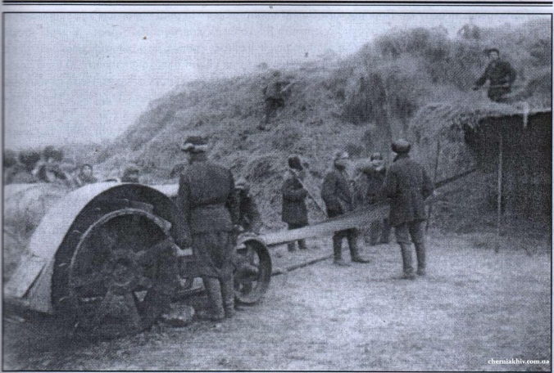
НЕП у сільському господарстві
Продподаток був спочатку встановлений на рівні приблизно 20% від чистого продукту селянської праці (тобто для його сплати потрібно було здати майже удвічі менше хліба, чим при продрозкладці), причому згодом його намічалося понизити до 10% урожаю і перевести в грошову форму.
30 жовтня 1922 вийшов Земельний кодекс РРФСР, яким скасовувався закон про соціалізацію землі і оголошувалася її націоналізація. При цьому селяни могли самі вибирати форму землекористування — общинну, приватну чи колективну. Також була скасована заборона на використання найманих робітників.
Загалом, НЕП позитивно позначився на стані села. По-перше, у селян з'явився стимул працювати. По-друге (в порівнянні з дореволюційним часом) у багатьох збільшився земельний наділ — основний засіб виробництва.
Отже, до 1925 року стало ясно, що народне господарство прийшло до протиріччя: подальшому просуванню до ринку заважали політичні і ідеологічні чинники, страх «переродження» влади; поверненню до військово-комуністичного типа господарства заважали спогади про селянську війну 1920 років і масовому голоді, страх антирадянських виступів

Slide 7


НЕП у промисловості
Радикальні перетворення сталися і в промисловості. Главки були скасовані, а замість них створені трести — об'єднання однорідних або взаємозв'язаних між собою підприємств, що отримали повну господарську і фінансову незалежність, аж до права випуску довгострокових облігаційних позик. Вже до кінця 1922 р. близько 90% промислових підприємств були об'єднані в 421 трест, причому 40% з них було централізованого, а 60% — місцевого підпорядкування. Трести самі вирішували, що виробляти і де реалізовувати продукцію.
Стали виникати синдикати — добровільні об'єднання трестів на початках кооперації, що займалися збутом, постачанням, кредитуванням, зовнішньоторговельними операціями. До кінця 1922 р. 80% трестируваній промисловості було синдиковано, а на початок 1928 р. налічувалися 23 синдикати, які діяли майже у всіх галузях промисловості, зосередивши в своїх руках основну частину оптової торгівлі. Правління синдикатів обиралося на зборах представників трестів, причому кожен трест міг передати на свій розсуд більшу або меншу частину свого постачання і збуту у ведення синдикату.
У промисловості і інших галузях була відновлена грошова оплата праці, введені тарифи, зарплати, що виключають зрівнялівку, і зняті обмеження для збільшення заробітків при зростанні вироблення. Були ліквідовані трудові армії, скасовані обов'язкова трудова повинність і основні обмеження на зміну роботи. Абсолютна чисельність безробітних зареєстрованих біржами праці, в період Непу зросла (з 1,2 млн чоловік на початку 1924 р. до 1,7 млн чоловік на початку 1929 р.), але розширення ринку праці було ще значнішим (чисельність робітників і службовців у всіх галузях народного господарства збільшилася з 5,8 млн в 1924 р. до 12,4 млн в 1929 р.), так що фактично рівень безробіття знизився.

Slide 8
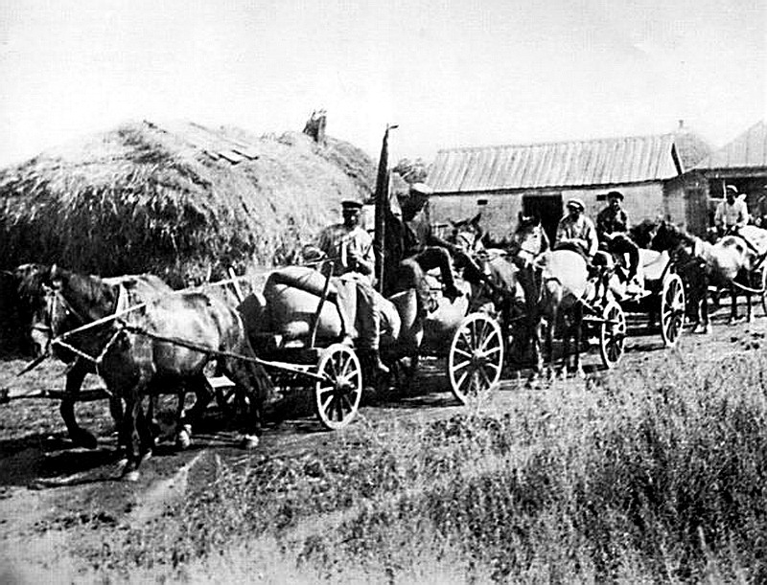
Згортання НЕПу
З жовтня 1928 року почалося здійснення першого п'ятирічного плану розвитку народного господарства. При цьому як план на першу п'ятирічку був прийнятий не проект, розроблений Держпланом СРСР, а завищений варіант, складений ВСНХ не стільки з врахуванням об'єктивних можливостей, скільки під тиском партійних гасел. У червні 1929 року почалася масова колективізація (що суперечила навіть плану ВСНХ) — вона проводилася з широким вживанням примусових заходів. Восени вона доповнилася примусовими хлібозаготівлями.
В результаті цих заходів об'єднання в колгоспи дійсно набуло масового характеру, що дало привід Сталіну в листопаді того ж 1929 років виступити із заявою про те, що середняк пішов в колгоспи. Стаття Сталіна так і називалася — «Великий перелом». Відразу після цієї статті черговий пленум ЦК схвалив нові, підвищені і прискорені, плани колективізації і індустріалізації.

Slide 9
Наслідки НЕПу
Отже, нова економічна політика була реакцією на об'єктивні обставини — кризовий стан економіки, невдоволення селян продрозкладкою, спад світового робітничого руху тощо. Запровадження НЕПу в Україні зумовило відродження приватної ініціативи, сприяло поліпшенню економічної ситуації. Ця політика була вимушеним тактичним кроком, здійсненим під тиском обставин, а не стратегічною лінією. Згортання наприкінці 20-х років НЕПу зумовлене внутрішніми економічними протиріччями цієї політики та суперечливими процесами, які вона зумовила в суспільстві: зниженням темпів розвитку, вичерпанням ресурсів, небажанням більшовицької партії ділитися владою і поширити дію економічного плюралізму на сферу політичну; швидкою диференціацією суспільства, зростанням соціальної напруги, а значить, і створенням соціальної бази для рішучої відмови від ринкових відносин.
Політика непу була неоднозначно сприйнята деякими діячами компартії України, які виступили проти заміни продрозверстки продподатком. Але, незважаючи на це, нові віяння поширилися й на українських землях. В умовах непу довоєнного рівня досягли галузі легкої, харчової промисловостей, виробництво предметів споживання.
Підсумки непу досить суперечливі та неоднозначні. Було відновлено господарство, зруйноване за роки війни. Зросло промислове та сільськогосподарське виробництво, пожвавилася торгівля і товарообмін, була знята соціальна напруга. Проте відставала більшість галузей важкої промисловості, які, так само, як транспорт, зв'язок, зовнішня торгівля, були під контролем Держави. У державній власності залишались усі великі підприємства. Ставала все очевиднішою невідповідність між ідеологією більшовиків і практикою

Slide 10

Висновки
20-ті pp. XX ст. - період мирного розвитку, відродження економіки в Україні, мистецького піднесення, пов'язаних із запровадженням НЕПу.Відродження ринкових засад в економіці, деяке послаблення політичного терору призвели до швидкого економічного зростання, поширення української мови в усіх сферах суспільного життя.Входження радянської України до складу новоутвореного СРСР призвело до втрати будь-яких решток самостійного управління; всіма процесами в республіці керував московський центр.
1921 р. партія більшовиків відмовилася від основних принципів «воєнного комунізму» і перейшла до нової економічної політики (НЕП).
Причинами її запровадження були:
-повна руйнація економіки внаслідок запровадження «воєнного комунізму»;
-велика хвиля антибільшовицьких повстань у країні; головними вимогами повсталих стало усунення більшовиків від влади.
15 березня 1921 р. X з'їзд правлячої РКП (б) прийняв постанову «Про заміну розверстки натуральним податком», що стала початком переходу до НЕПу. Раднарком УСРР на-її виконання видав декрет про норми та розмір податку, що мав стягуватися з урожаю 1921 р.

Slide 11
Культура України в роки НЕПу
У період непу партія продовжувала політику культурної революції. Політизація культурного процесу не приховувалася: партія вимагала, щоб культура була національною за змістом, але не суперечила комуністичній теорії.
Метою культурної революції було формування у свідомості мас певних стереотипів, які б зробили поведінку широких верств населення прогнозованою та контрольованою з боку органів радянської влади. В останні роки непу утверджувалися погляди на культуру як на один із напрямків соціалістичного будівництва — поряд з індустріалізацією та колективізацією сільського господарства. У сфері культури не вистачало інтелігенції, радянське керівництво залежало від так званих «буржуазних спеціалістів». Тому постало завдання створити власну інтелігенцію або змусити «буржуазних спеціалістів» робити те, що потрібне радянській владі. Незгодних чекали репресії.
Попри все, 1920-ті рр. були періодом небаченого розвитку, надій і сподівань в українській культурі. Недарма ті часи називають періодом відродження культури. Україномовна освіта та її підтримка з боку держави мали велике значення для розвитку національної культури. Однак головним поштовхом до відродження була революція, яка сповнила культурну діяльність відчуттям новизни, свідомістю звільнення від старого світу та його обмежень.

Slide 12
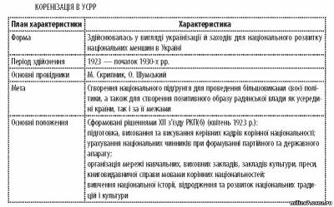
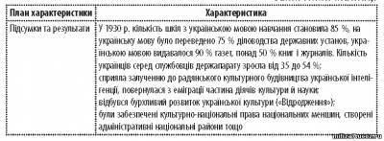
Коренізація (українізація).
Українізація (складова коренізації) — політика більшовицького керівництва в 1920-х рр., спрямована на збільшення представництва українців в органах влади, культури, освіти, державних установ; розширення сфери застосування української мови в суспільстві; пробудження інтересу до національної української культури. Основною метою українізації було утвердження радянської влади в Україні, створення для неї національного підґрунтя.

Slide 13
Освіта
Трагедія громадянської війни не могла не позначитися на духовному стані країни, на культурному надбанні українського народу. Відсутність фінансування, нестача освітянських і наукових кадрів, класовий підхід до працівників інтелектуальної сфери, постійні зміни влади негативно впливали на розвиток освіти, науки й культури в Україні.З переходом до нової економічної політики радянська держава визначила свої пріоритети в культурному та духовному розвитку. Значна частина дорослого населення України не вміла читати й писати, а успішний економічний розвиток був неможливий без ліквідації неписьменності.1921 року РНК УСРР ухвалив декрет про ліквідацію неписьменності населення віком від 8 до 50 років. Цього ж року в Україні була створена надзвичайна комісія для боротьби з неписьменністю. 1923 року засновано товариство «Геть неписьменність!»
До боротьби з неписьменністю приєдналися комсомольські, профспілкові, культурно-просвітні організації і навіть військові. На 1927 рік їм удалося навчити читати й писати понад 2 млн. осіб, проте неписьменними залишилися мільйони дорослих та понад 40% дітей шкільного віку.
Уряд УСРР став створювати розгалужену систему освітніх закладів. Здійснювалося безкоштовне навчання дітей у загальних семирічних школах та професійно-технічних і середніх навчальних закладах. Комуністична партія поставила систему освіти під невсипний контроль для того, щоб:
• поєднати навчання з комуністичним вихованням;
• порвати з буржуазним минулим і прищепити масам комуністичні цінності, ідеологію та мораль;
• поєднати навчання з виробничою працею;
• широко залучити до навчання дітей робітників і селян.
На цих принципах, особливо останньому, формувалася й радянська вища школа. Для дітей трудящих вища освіта була безкоштовною. Держава всебічно сприяла діяльності «робфаків» (робітничих факультетів), які готували до навчання у вищих навчальних закладах молодих спеціалістів, комсомольців, радянських активістів.

Slide 14
Наука
Центром наукового життя УСРР стала Академія наук України (до 1936 року — Всеукраїнська академія наук). Вона розгорнула науково-дослідну роботу в трьох напрямках:
• історико-філологічному,
• фізико-математичному,
• соціально-економічному.
Значну наукову роботу здійснювали кафедри вищих навчальних закладів та 20 різноманітних науково-дослідних інститутів України. В Академії наук працювала комісія з вивчення народного господарства республіки, яка розробила перший варіант комплексного розв'язання проблем Великого Дніпра, досліджувала окремі галузі народного господарства (К. Воблий, Г. Кривченко).
1928 року в Харкові розпочав свою діяльність Фізико-технічний інститут, у якому розгорнулися дослідження з ядерної фізики та радіофізики. З Академією наук у період її становлення пов'язана діяльність природознавця В. Вернадського, історика Д. Багалія, математиків Д. Граве, М. Крилова, Г. Пфейфера, філолога А. Кримського, видатних медиків О. Богомольця й М. Стражеска та ін.
Під впливом змін, викликаних новою економічною політикою, в Україну поверталися чимало видатних науковців, серед них і Михайло Грушевський.
Між Академією наук України та радянським урядом установилися дуже складні й суперечливі відносини, науковці не бажали коритися диктату влади. 1928 року серед молодих українських науковців стало відоме ім'я економіста Михайла Волобуєва. У своїх дослідженнях він довів, що політика радянської влади в Україні й далі залишається імперською в економічній сфері.
Як і в роки царату, Україні відводилася роль периферії. Українські більшовики засудили волобуєвщину, а ім'я талановитого вченого викреслили з історії вітчизняної науки.
Найвидатніші діячі доби:
К. Воблий, Г. Кривченко, В. Вернадський, Д. Багалій, Д. Граве, М. Крилов, Г. Пфейфер, А. Кримський, О. Богомолець, М, Стражеско, М. Грушевський, М. Волобуєв

Slide 15
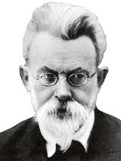
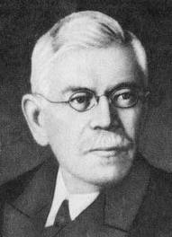
Найвидатніші діячі
Володимир Вернадський (1863-1945)
Видатний природознавець, засновних геохімії, біогеохімії та радіогеології. З 1912 р. — академік Петербурзької АН, професор Московського університету. Один із засновників АН України. З 1919 р. — президент АН України. Збагатив науку ідеями, що лягли в основу нових провідних напрямків сучасної мінералогії, геології, гідрогеології. Уперше довів, що «все живе» — це динамічна рівновага пов'язаних між собою організмів і що людина здатна порушити її. Організатор та директор Радієвого інституту (1922—1939 pp.), Біохімічної лабораторії (з 1929 p.). Дійсний член Паризької, Чеської АН.
Дмитро Багалій (1857-1932)
Історик, громадський діяч. Один з фундаторів Української академії наук, просвітитель, який усе життя був, за його власними словами, на сторожі української культури посеред бурхливих подій суспільно-політичного життя. Улітку 1918 року на мирній конференції з Росією відіграв велику роль у відстоюванні належності Україні її північних і східних земель. Тоді ж вийшла друком його славнозвісна «Історія Слобідської України». Академік АН України. Автор праць з історії Лівобережної та Південної України.

Slide 16
Українська література
З часів громадянської війни в Радянській Росії ширився курс на відхід від традицій минулої, «дорадянської культури» і створення нової пролетарської культури, звільненої від «буржуазного мистецтва». Так з'явилася організація «Пролеткульту», яка будувала свою діяльність на засадах:
• відмови від загальної буржуазної культури,
• створення культурної спадщини трудящих,
• залучення до створення пролетарської культури широких народних мас.
На відміну від Росії, «Пролеткульт» в Україні не мав особливого впливу, але дав поштовх до створення різноманітних масових літературних організацій. У 20-ті pp. в Харкові діяла письменницька організація «Плуг» (голова — С. Пили-пенко), яка ставила собі за мету «виховання як своїх членів, так і широких селянських мас у дусі пролетарської революції, притягнення їх до активної творчості в цьому напрямі». Свого часу «плужанами» були А. Головко, Д. Гуменна, Г. Епік, Н. Забіла, П. Панч та ін.
1923 року була заснована Спілка пролетарських письменників України «Гарт» (голова — В. Еллан-Блакитний). У своїй програмі вона декларувала «боротьбу проти буржуазного мистецтва», залучення «до літературної творчості пролетарських мас». До «Гарту» входили П. Тичина, В. Сосюра, М. Йогансен, В. Поліщук, М. Хвильовий та ін. Головним центром спілки став Харків, відкрилися філії в Києві, Одесі, Дніпропетровську.
Група діячів української культури в 1925 році створила Вільну академію пролетарської літератури (ВАПЛІТЕ) (голова — М. Хвильовий). До неї увійшли П. Тичина, М. Бажан, П. Панч, Ю. Яновський та ін. Приймаючи офіційні вимоги Комуністичної партії, ВАПЛІТЕ в питаннях літературної політики зайняла незалежну позицію, підтримавши М. Хвильового.
Важливою подією літературного життя України другої половини 20-х pp. стала дискусія про майбутні перспективи й напрямки розвитку української літератури. У її центрі опинився М. Хвильовий, який виступив натхненником широкого використання досягнень європейського мистецтва, відступу від вульгаризації й просвітянщини (її проводили «Гарт» і «Плуг»), однобокої орієнтації на російську культуру. Без Європи, поза Європою М. Хвильовий не уявляв українського ренесансу. Він проголосив украй сміливе тоді гасло: «Геть від Москви! Дайош Європу!» Московське керівництво, особливо Й. Сталін, оцінили виступ М. Хвильового як поширення антиросійських настроїв в Україні. Письменника гостро критикували, але врешті-решт його разом з діячами ВАПЛІТЕ змусили писати лист розкаяння. «Хвильовизм» був розбитий, а ВАПЛІТЕ розпущена.

Slide 17
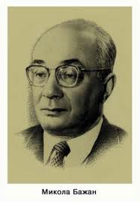
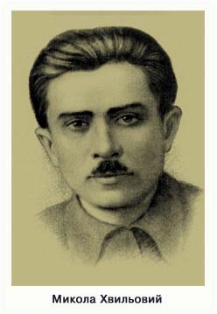
Найвидатніші діячі цієї доби
Микола Бажан (1904-1983)
Український поет, державний і громадський діяч, академік АН України (з 1951 р.) Людина надзвичайно широкої ерудиції, справжній енциклопедист, театральний критик і учений, блискучий перекладач, публіцист, есеїст, редактор, книговидавець, кіносценарист, засновник української кінокритики, теоретик кіномистецтва.
Літературну діяльність розпочав у 1923 р. Навчався в драматичній студії «Кийдрамте» в 1920—1921 pp. Свої враження від зустрічі з цим колективом відобразив у поемі «Дебоа» (1978 р.) і спогаді-есе «В світлі Курбаса» (1982 p.).
Микола Хвильовий
(1893 — 1933)
Микола Хвильовий — український прозаїк, поет, публіцист, один з основоположників пореволюційної української прози.
Народився Микола Григорович Фітільов (таке справжнє прізвище письменника) 13 грудня 1893р. в селищі Тростянець, нині райцентр Сумської області. Брав участь у першій світовій та громадянській війнах, з 1921p. — живе й працює в Харкові, де активно заявив про себе як один з організаторів літературно-художнього життя, член-засновник багатьох тогочасних .Однак письменник змушений був існувати в умовах творчої несвободи. Хвильового звинувачували в антипартійності, “українському буржуазному націоналізмі”, “намаганні відірвати українську культуру та літературу від культури російської”. В атмосфері шаленого цькування, передчуваючи наближення тотального терору, М. Хвильовий покінчив життя самогубством 13 травня 1933p.літературних організацій — “Гарту”, “ВАПЛІТЕ”, “Пролітфронту”.

Slide 18
Театр та образотворче мистецтво
В Україні в середині 20-х pp. нараховувалося 45 професійних театрів. Справжньою подією театрального життя України стало створення театру «Березіль», названому так за першим місяцем весни. З 1922 року цей театр очолив актор і режисер Лесь Курбас. На сцені «Березоля» виступали відомі майстри сцени: А. Бучма, М. Крушельницький, Н. Ужвій, О. Сердюк та ін. Л. Курбас намагався якнайшвидше вивести театр на європейський рівень. «Нація захрясла в чумацьких водах, треба її якось звідти вивести», — сказав він на одному з театральних диспутів. За пропаганду національних ідей у мистецтві «Березіль» постійно зазнавав критики з боку Комуністичної партії.
У 20-ті pp. випустили у світ перші фільми Одеська та Київська кіностудії. Свій творчий шлях розпочав видатний митець українського та світового кінематографа Олександр Довженко (фільми «Звенигора», «Арсенал»).
Українське музичне мистецтво збагатила творчість композиторів Миколи Леонтовича, Кирила Стеценка, Григорія Верьовки, Лева Ревуцького та ін. Так, видатний український композитор, диригент і педагог Кирило Стеценко віддавав перевагу хоровим, вокально-інструментальним, оперним жанрам, музиці до театральних вистав і обробкам народних пісень. Він організував Перший київський народний хор, дві мандрівні капели, на основі яких згодом виникла капела «Думка».
Таким чином, у 20-ті pp. українська культура та мистецтво зазнали бурхливого піднесення.
Найвидатніші діячі доби:
Л. Курбас, А. Бучма, М. Крушельницький, Н. Ужвій, О. Сердюк, С. Іжакевич, К. Трохименко, Ф. Кричевський, М. Бойчук, О. Довженко, М. Леонтович, К. Стеценко, Г. Верьовка, Л. Ревуцький

Slide 19
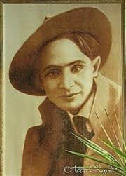
Лесь (Олександр) Курбас (1887-1937)
Лесь (Олександр) Курбас (1887-1937)
Визначний український театральний діяч, режисер. Народився в Самборі (тепер Львівська обл.). Навчався у Віденському та Львівському університетах. 1909 року організував власний драмгурток. 1911 року Курбаса як режисера запрошено до гуцульського театру «Верховина» Г. Хоткевича. У 1915 році організував у Тернополі трупу «Тернопільські театральні вечори». 1916 року переїхав до Києва. У червні 1920 року утворив Київський драматичний театр. Організатор мистецького об'єднання «Березіль». Активна діяльність Курбаса на ниві української національної культури вже 1927 року призвела до переслідувань та цькувань: 1933 року на спеціальному засіданні народного комісаріату освіти його усунуто від обов'язків мистецького керівника театру «Березіль», згодом позбавлено звання народного артиста УСРР, через деякий час заарештовано й заслано в табори ГУЛАГу. Розстріляний 3 листопада 1937 року (офіційні радянські джерела подають дату 15 листопада 1942 року). (За «Довідником з історії України»)

Slide 20
Релігійне життя
З перших днів свого існування радянська влада вела відкриту антицерковну, войовничо-атеїстичну політику. Релігію й церкву проголосили пережитками самодержавства та ворогами нового суспільства. У роки громадянської війни були зруйновані сотні храмів, монастирів, тисячі священиків були репресовані як вороги радянської влади.
З переходом до нової економічної політики курс більшовиків не змінився. Скориставшись голодом 1921-1922 pp., радянське керівництво розпочало широку кампанію з вилучення церковних цінностей для закупівлі зерна за кордоном. І хоч віряни й духовенство погоджувалися пожертвувати частину майна, конфлікт влади й церкви був неминучим.
Радянська влада зажадала передачі культових предметів, без яких не могло відбуватися богослужіння. Конфлікт між церквою та владою супроводжувався арештами та розстрілами духовенства й вірних. 19 березня 1922 року в листі до членів Політбюро, який був зареєстрований під грифом «цілком таємно», В. Ленін писав: «Що більше представників реакційного духовенства й реакційної буржуазії нам... вдасться розстріляти, то краще».
Під час Української революції розпочалася боротьба за створення Української автокефальної (незалежної від московського патріарха) православної церкви. Соціалістичний уряд Центральної Ради особливої уваги на це питання не звернув. Тільки П. Скоропадський та Директорія намагалися підтримати таку ідею, але вони протрималися недовго, конкретних результатів не було. У 1920 році УАПЦ нараховувала близько 1,2 тис. парафій, 30 єпископів та 1,5 тис. священиків. Загальна кількість вірян досягла 2 млн. осіб (12-14% від усього православного населення). Найбільше прибічників УАПЦ було на Київщині, Поділлі, Полтавщині, Чернігівщині та Волині. Керівником УАПЦ був обраний митрополит В. Липківський (1921-1927 pp.).
Уряд відверто сприяв діяльності різноманітних сектантських груп і організацій, намагаючись використати у своїх інтересах міжрелігійні конфлікти.

Slide 21
Список використаної літератури
1. Білоцерківський В. Історія України: Навчальний посібник/ Василь Білоцерківський,. - 3-е вид., виправлене і доп.. - К.: Центр учбової літератури, 2007. - 535 с.
2. Бойко О. Історія України: Навчальний посібник/ Олександр Бойко,. - 3-тє вид., випр., доп.. - К.: Академвидав, 2004. - 687 с.
3. Кормич Л. Історія України: Підручник/ Людмила Кормич, Володимир Багацький,; М-во освіти і науки України. - 2-ге вид., доп. і перероб.. - К.: Алерта, 2006. - 412 с.
4. Котова Н. Історія України: Навчальний посібник/ Наталія Котова,. - Харків: Одіссей, 2005. - 413 с.
5. Лановик Б. Історія України: Навчальний посібник/ Богдан Лановик, Микола Лазарович,. - 3-е вид., виправлене і доп.. - К.: Знання-Прес, 2006. - 598 с.
6. Олійник М. Історія України: Навчальний посібник для судентів дистанційної та заочної форм навчання/ Микола Олійник, Іван Ткачук,. - 3- вид., виправлене та доповнене. - Львів: Новий Світ-2000, 2007. - 262 с.
7. Чуткий А. Історія України: Навчальний посібник для студ. вищих навч. закладів/ Андрій Чуткий,; Міжрегіональна академія управління персоналом . - К.: МАУП, 2006. - 345 с.

Slide 22
Презентацію виконала
Нижня Інна, учениця 10-В класу

